Slide 1
Методология проектной и учебно-исследовательской деятельности обучающихся в основной и средней школе с использованием цифровых лабораторий Паско
К.п.н., начальник методической службы поддержки ЗАО «Полимедиа» Петрова М.А.

Slide 2
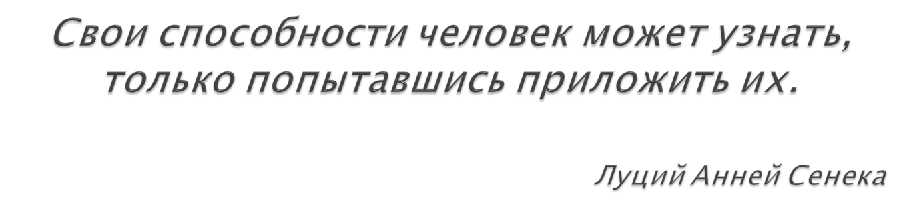
«…научно-практическое образование … позволяет объединить по цели и смыслу исследовательскую, проектную деятельность и научно-техническое творчество учащихся и определить их функцию в современном общем образовании как сферу, обеспечивающую эффективное взаимодействие с миром созданной им высокотехнологичной цивилизации как на технологическом, так и на рефлексивном уровне».
Александр Владимирович Леонтович

Slide 3
Иерархия целей в педагогической системе
Цели:
общественно-
государственный заказ
Контроль: ГИА, ЕГЭ
Модель личности учащегося
Цели на этапах подготовки
Текущая диагностика
ООП школы, рабочая программа учителя
Цели изучения предметов
Входной мониторинг
Содержание и качество усвоения учебных предметов, видов деятельности, форм общения

Slide 4
Ступени ИКТ-компетентности учителей
Производство знаний
Знакомство с ФГОС, базовые знания, знания в области применения ИКТ
Использование сетевых ресурсов при реализации групповых и совместных проектов
Умение выстраивать учебную среду
Использовать ИКТ в качестве инструмента практики
Использование ИКТ для разработки планов и оценки их выполнения
Создавать
«сообщество знаний»
Освоение знаний
Применение ИКТ

Slide 5
Аспекты работы учителей в области ИКТ
Понимание роли ИКТ в образовании
Учебная программа и оценивание деятельности учащихся
Педагогические практики
Технические и программные средства ИКТ
Организация и управление образовательным процессом
Профессиональное развитие
(структура ИКТ компетентности учителей. Рекомендации ЮНЕСКО 2011г.)

Slide 6
КОМПЕТЕНТНОСТЬ УЧАЩИХСЯ В ОБЛАСТИ РЕШЕНИЯ ПРОБЛЕМ
Под компетентностью в области решения проблем понимается «способность учащегося использовать познавательные умения для разрешения межпредметных реальных проблем, в которых способ решения с первого взгляда явно не определяется. Умения, необходимые для решения проблемы, формируются в разных учебных областях, а не только в рамках одной из них – математической, естественнонаучной или чтения».
(The Pisa 2003 Assessment Framework, OECD, 2003)

Slide 7
Федеральный государственный стандарт среднего (полного) общего образования
Приказ Минобрнауки России
от 17 мая 2012 года № 413
Индивидуальный проект
Учебное исследование
Учебный проект
1-2 года
Специально отведённое учебным планом учебное время
Завершённое учебное исследование или проект

Slide 8
Учебный план (ФГОС СОО)
Профили обучения
естественно-научный
гуманитарный
социально-экономический
технологический
универсальный
Уровень изучения предмета
Базовый (Б)
Углубленный (У)
Обязательные предметные области
Филология
У или Б
Иностран-ные языки
У или Б
Общест-венные науки
У или Б
Математи-ка и информатикаУ или Б
Естестве-нные науки
У или Б
Физичес-кая культура, экология и ОБЖ
Б
Дополнительные учебные предметы и курсы по выбору
Индивидуальный проект

Slide 9
Как может осуществляться внеурочная деятельность?
Часть учебного плана (модули, спецкурсы, проекты и исследования, школьные научные общества, практикумы и др.)
Деятельность учащихся по выполнению индивидуальных и групповых проектов должна быть включена в расписание основной ступени общего образования
Дополнительные образовательные программы образовательной организации
Программы учреждений дополнительного образования, культуры и спорта (на договорной основе)
Классное руководство (круглые столы, экскурсии, диспуты и т.д.)
Деятельность иных педагогических работников (педагога-организатора, социального педагога, и пр.)

Slide 10
Исследовательская и проектная деятельность
Различия на начальном этапе
Исследование организует поиск в какой-либо области, на начальном этапе лишь обозначается направление исследования.
Проект направлен на получение продукта, обладающего конкретными свойствами.

Slide 11
Исследовательская и проектная деятельность
Различия на этапе реализации
Проект
Исследование
Планируется процесс создания конкретного продукта с точным образом результата.
Исследование предполагает формулировку проблемы исследования, выдвижение гипотезы и экспериментальную проверку этой гипотезы

Slide 12
Исследовательская и проектная деятельность
Различия на этапе результата
Проект
Результат неизвестен заранее. Результат – новое знание.
Результат должен быть точно соотнесен со всеми характеристиками, сформулированными в замысле.
Исследование

Slide 13
Разнообразие проектов
По Е.С.Полат, проекты подразделяются на:
исследовательские
требующие хорошо продуманной структуры, обозначенных целей, обоснования актуальности предмета исследования для всех участников, обозначения источников информации, продуманных методов, результатов.
Предполагающие соответствующее творческое оформление результатов. Такие проекты, как правило, не имеют детально проработанной структуры совместной деятельности участников.
Структура также только намечается и остается открытой до окончания проекта. Участники принимают на себя определенные роли, обусловленные характером и содержанием проекта, особенностью решаемой проблемы. Это могут быть литературные персонажи или выдуманные герои, имитирующие социальные или деловые отношения, осложняемые придуманными участниками ситуациями.
Отличающиеся четко обозначенным с самого начала результатом деятельности участников проекта. Причем этот результат обязательно ориентирован на социальные интересы самих участников.
Требующие от участников изначально направленности на сбор информации о каком-то объекте, явлении ознакомление участников проекта с этой информацией, ее анализ и обобщение фактов, предназначенных для широкой аудитории. Такие проекты так же, как и исследовательские, требуют хорошо продуманной структуры, возможности систематической коррекции по ходу работы над проектом.
творческие
ролево — игровые
информационные проекты
практикоориентированные

Slide 14
ТИПОЛОГИЯ ПРОЕКТОВ
Предметно-содержательная область.
монопроекты
межпредметные проекты
По одному предмету. При этом выбираются наиболее сложные разделы или темы программы. Разумеется, работа над монопроекгами предусматривает подчас применение знаний из других областей для решения той или иной проблемы. Но сама проблема лежит в одной предметной области.
Как правило, выполняются во внеурочное время. Это могут быть небольшие проекты, затрагивающие два-три предмета, а могут быть достаточно объемные, продолжительные, общешкольные, планирующие решить ту или иную достаточно сложную проблему, значимую для всех участников проекта (например, такие проекты, как: "Единое речевое пространство", "Культура общения ", "Проблема человеческого достоинства в российском обществе XIX — XX веков", "На рубеже веков", пр.).
Такая типология развивается в работах В.В. Гузеева, Е.С.Полат, И.Д. Чечель и др.

Slide 15
ТИПОЛОГИЯ ПРОЕКТОВ
По количеству участников можно выделить проекты:
личностные
По продолжительности проекты могут быть:
парные
Краткосрочными
на нескольких уроках (3-6)
Средней продолжительности
(один-два месяца)
групповые
Долгосрочными
(до года)

Slide 16
Роль эксперимента в исследовательской проектной деятельности учащихся
Естествознание-экспериментальная наука
Навыки решения практических экспериментальных задач
Формирование проектно-исследовательской компетенции

Slide 17
Основы проектно-исследовательской компетенции закладываются в начальной школе
Перестройка внимания с объектов на процесс
Освоение моделирования
Умение измерять
Формирование способов представления результатов наблюдений и опытов

Slide 18
Возможные виды эксперимента в исследовательской и проектной работе учащихся по естествознанию в начальной и основной школе
Качественный естественнонаучный эксперимент (мини-опыт) подтверждающий выдвинутую гипотезу исследования и его описание
Натурный эксперимент с традиционными средствами эксперимента в сочетании с работой с литературой
Работа с видео-информацией об эксперименте или о естественнонаучном явлении
Работа с ЦЛ без обработки данных натурного эксперимента

Slide 19
Различные виды естественнонаучного эксперимента в проектной (исследовательской) деятельности в старшей школе
Сочетание традиционного эксперимента с обработкой средствами ИКТ
Сочетание компьютеризированного эксперимента с работой с литературой
Сочетание работы с ВИДЕО и численных методов
Работа с компьютерными моделями объектов и процессов в сочетании с работой с литературой

Slide 20
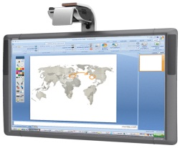

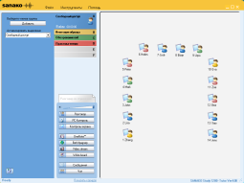
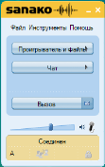

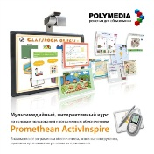



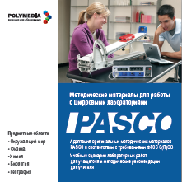
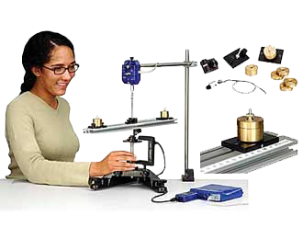
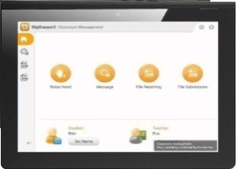
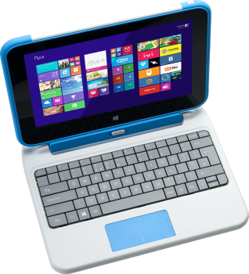
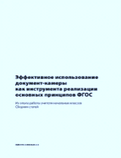

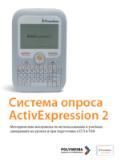
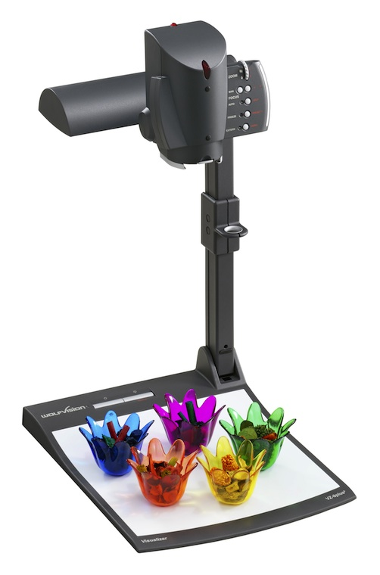
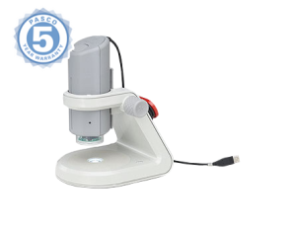
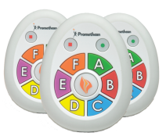
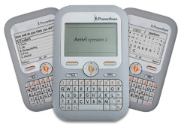
Информационно-образовательная среда современной школы
Лингафонный комплекс
Управление классом
Лабораторное и цифровое оборудование PASCO
УМК
Электронный учебник
Нетбук
обучающегося
Цифровой микроскоп и документ камера
Система контроля качества знания
Notes:
В центре был и остается учебник с его электронным аналогом, который может быть выполнен на базе планшета Полипад. По внешнему диаметру расположены аппаратные решения , которые предлагает в школы компания. По внутреннему диаметру расположено методическое сопровождение тех или иных решений. Таким образом –подход компании направлен на комплексное решение воспросов оснащения школ и созданиязаконченной ифнормационно-образовательной системы в современной школе

Slide 21
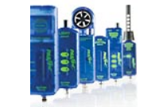
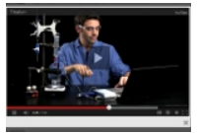




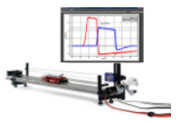
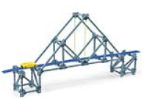
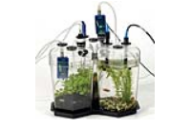
Аппаратные решения для естественнонаучного эксперимента с PASCO
Более 70 цифровых датчиков
и мульти-датчиков
Библиотека видеозаписей демонстраций и опытов
Устройства для сбора данных и анализа, интерфейсы для ПК
Интерактивное обучение on-line: вебинары по продуктам и ПО
Уникальное ПО управления, сбора и обработки данных
Бесплатное скачивание файлов и материалов для опытов
Конструкции для экспериментов и сборные структуры PASCO
Моделирование экосистем, сбор данных в реальном времени

Slide 22
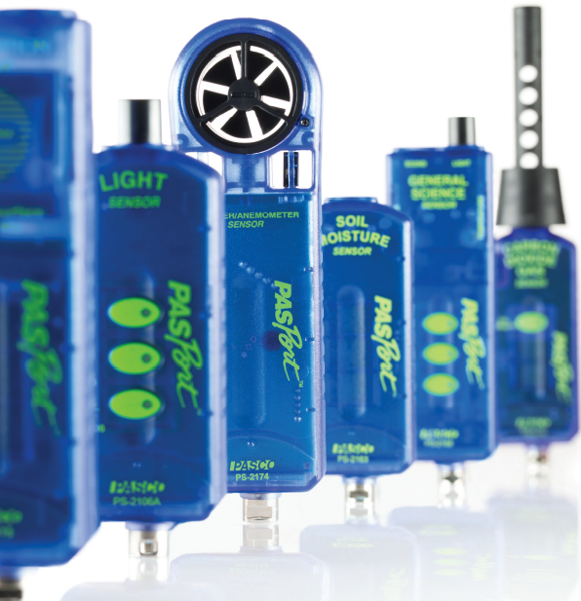
Датчики PASCO
Более 70 наименований датчиков;
Соответствие предметным областям:
- физика
- химия
- биология/физиология человека
- география
- природоведение/естествознание
- окружающий мир
Автоопределение интерфейсом
Высокая точность показаний
Надежность( гарантия 5 лет)

Slide 23
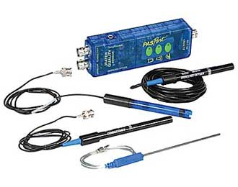

Уникальные цифровые мульти-датчики PASCO
Пример мульти-датчика
Мульти-датчик качества воды
Датчик фиксирует показания
следующих параметров:
Температура
pH или ион-селективный электрод
Концентрация кислорода
Проводимость

Slide 24
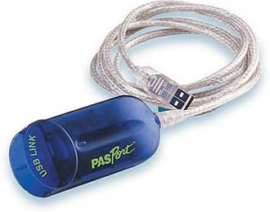
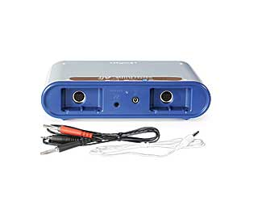
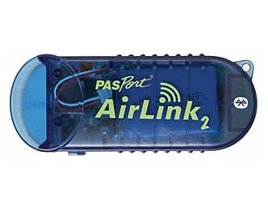
Устройства подключения датчиков к ПК
USB Link
SPARKlink
AirLink2
SPARKlink Air
Соединение по USB
Соединение по Bluetooth
1 датчик PASport
2 датчика PASport
1 датчик PASport
2 датчика PASport
Совместимо с ПО SPARKvue, Capstone, SPARKvue HD
Работает с ПК, планшетами iPad (беспроводные), устройствами на Android

Slide 25
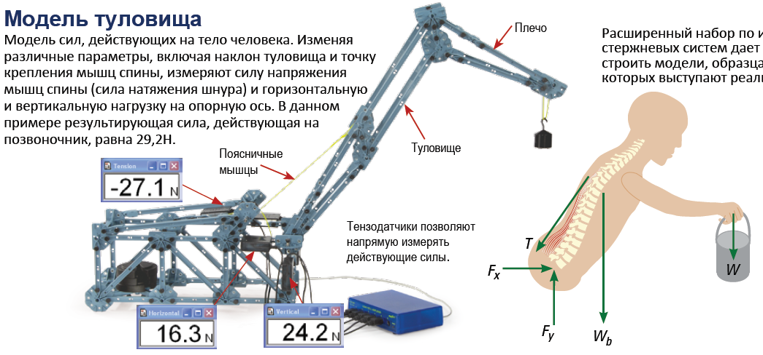
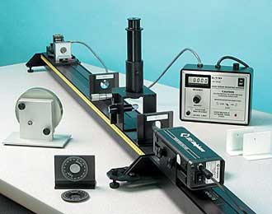
Решения PASCO для образования
специальные устройства и программы для серьезного математического анализа, необходимого как для углубленного изучения наук так и для проведения научных исследований.
дополнительные конструкции и механизмы для создания специальных условий экспериментов
Эксперимент «скорость света»

Slide 26
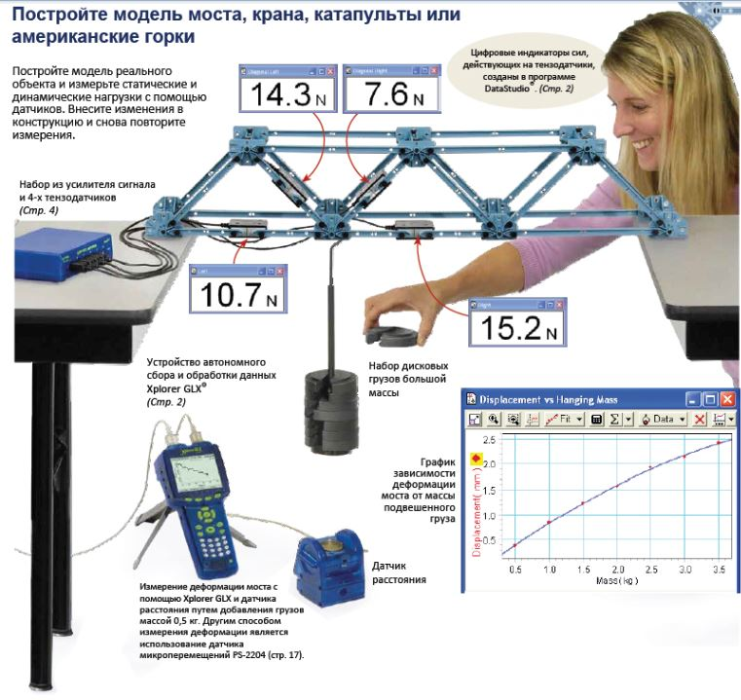

Slide 27
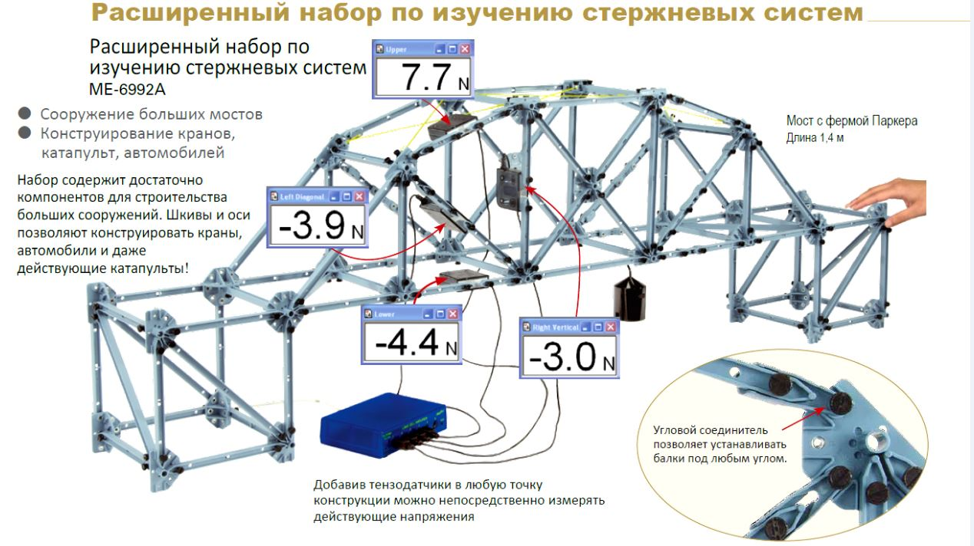

Slide 28
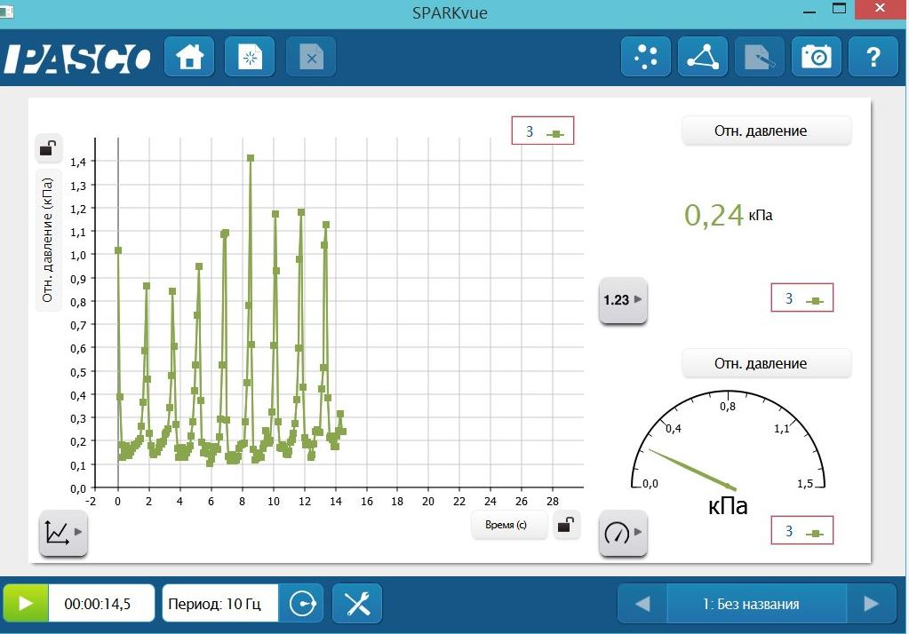
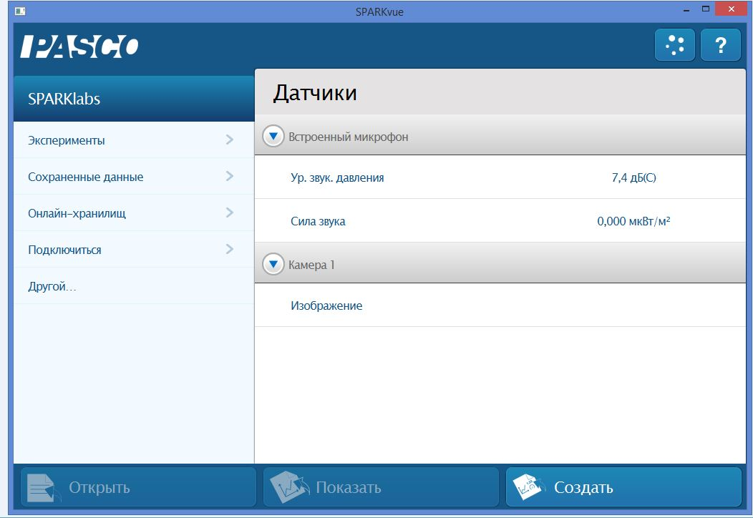
ПО SPARKvue для работы с оборудованием PASCO: от созданного вручную эксперимента до готового сценария занятия

Slide 29
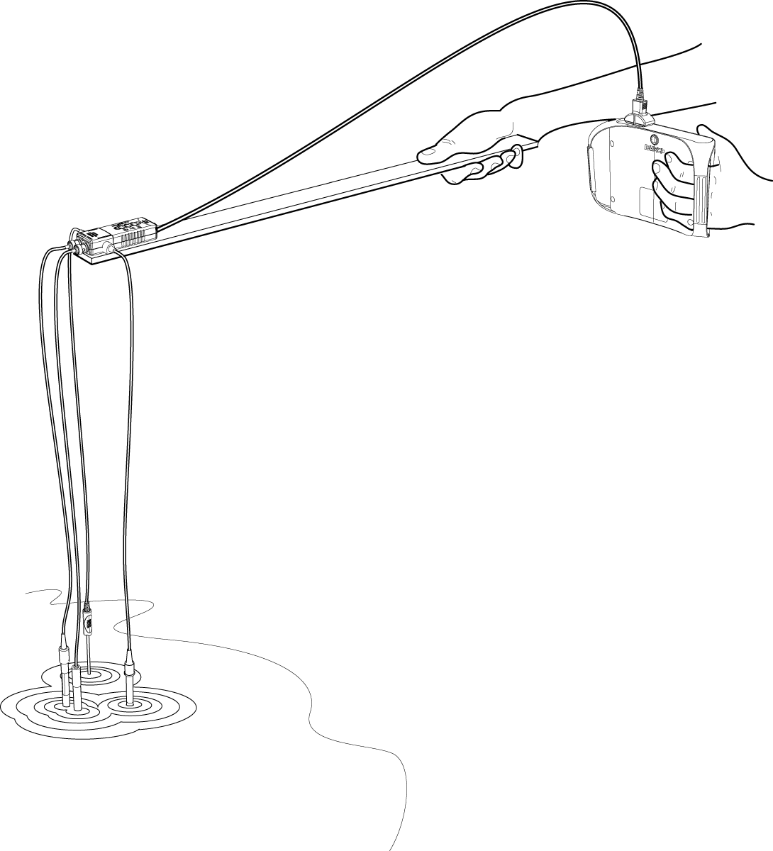
Проверка качества воды
Подготовка к работе: Участок 1 (непосредственно на месте)
С помощью липкой ленты закрепите датчик качества воды на удлинителе (или метровой рейке). Фактически контактные датчики должны свободно свисать с кончика шеста, чтобы обеспечить их погружение в воду на расстоянии 1 м от берега.
Осторожно опустите датчики в воду на расстоянии как минимум 1 м от береговой линии так, чтобы они погрузились в воду примерно на 30 см.
Важно! Исключите попадание воды на регистратор данных и датчик качества воды! В воду должны погружаться только контактные датчики.

Slide 30
В чем новизна предлагаемых методик для работы с оборудованием Паско?
Методички –двухуровневые : базовый уровень работы с обучающимися на уроке и углубленный уровень работы во внеурочной проектной деятельности
Впервые предлагаются методики по внеурочной деятельности по технологии «перевернутый урок»: от гипотезы и проблемных вопросов-к эксперименту с Паско-к выводам и рефлексии
На базовом уровне реализован комплексный подход: лабораторное оборудование Паско+ цифровое оборудование Паско+ подробная пошаговая инструкция+ методические рекомендации ( см. Выше)

Slide 31
Предметные области ,для которых выполнены методические пособия по PASCO
Окружающий мир и технология (начальная школа)
Химия (8-11кл)
Биология (5-11кл)
Физика (7-11кл)
География (6-11 кл)

Slide 32

Методические материалы для работы с лабораторным и цифровым оборудованием PASCO
Физика
Лабораторные работы с оборудованием PASCO
Методические рекомендации для учителя
Учебные материалы для обучающегося
Проектные работы по физике
Методические материалы для тьютора
Дорожная карта для обучающегося
Два уровня «ученик научиться..»
и « ученик получит возможность научиться…»

Slide 33
Примерные темы проектных работ с оборудованием PASCO.
Выполняют методисты и учителя Ленинградской области
химия
география
Измерение концентрации углекислого газа в выдыхаемом школьниками воздухе в зависимости от физической активности
Изменение концентрации кислорода и углекислого газа в школьном кабинете в течение учебного дня
Определение концентрации хлорофилла в растениях методом колориметрии.
Влияние концентрации СО₂ и влажности на скорость фотосинтеза (по кислороду)
Создание графического паспорта школы (планы классов и коридоров для эвакуации при пожаре);
Климат-мониторинг классов школы и создание рекомендаций по санитарным мероприятиям
Создание он-лайн метеорологической службы школы (с выходом на сайт школы или ежедневные бюллетени на информационном стенде школы
Создание почвенно-климатического паспорта школьного участка с рекомендациями по озеленению

Slide 34
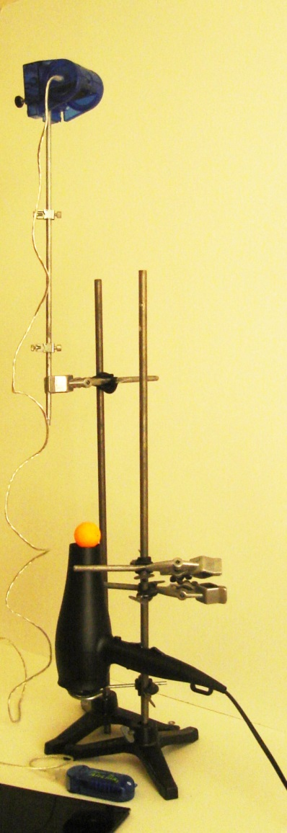
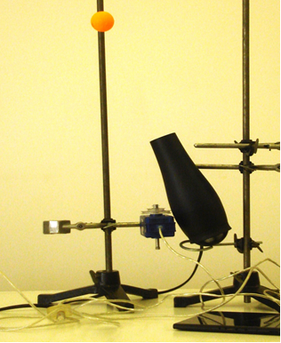
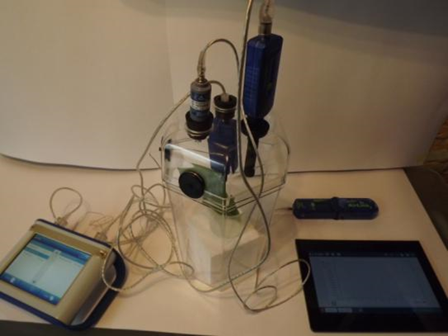
Предлагаемые авторами лабораторные установки с оборудованием PASCO

Slide 35
Структура методических рекомендации для тьютора
I. Описание проекта
Название темы проекта:
Предметы:
Форма выполнения проекта: Примерная продолжительность проекта:
Дидактические цели:
Ожидаемые результаты обучения:
Личностные,метапредметные,предметные
опыт практической деятельности:
Вопросы, направляющие проект:
Ключевой вопрос
проблемные вопросы для экспериментального решения
учебные вопросы
II. Организация образовательного пространства
III. Программа работы над проектом
Iv. Результаты

Slide 36
Структура Дорожных карт для обучающегося
1Краткое содержание проекта:
2.Актуальность исследования. Почему я выбрал эту тему?
3.При проведении информационного поиска ответьте на следующие вопросы:
возможные вопросы :…
4.Экспериментальная часть
Лабораторное оборудование и материалы
Техника безопасности
Особенности подготовки эксперимента
Лабораторное исследование № 1, №2, №3
4. Творческая часть
Идеи, расширяющие проект

Slide 37
Анкеты обучающихся в Дорожных картах
№ п/п | Цель участия | Уровень «значимости»
1 | Получить новые знания по предмету
2 | Получить новую информацию (любую)
3 | Получить опыт публичного выступления
4 | Создать что – то новое (макет, модель, веб – сайт и т.д.)
5 | Освоить новые технологии (компьютерные)
6 | Победить в конкурсе
7 | Попробовать свои силы
8 | Подготовить себя к участию в городских конкурсах, олимпиадах
9 | Посмотреть уровень работ других
10 | Приобрести новые знакомства

Slide 38
Анкеты обучающихся при информационном поиске
«Как я умею работать с источниками информации?»
№ п/п | Проверяемое умение | Количество баллов
1 | Могу ли я определить, зачем мне нужна эта информация | 1 2 3 4
2 | Могу ли я найти нужные мне источники информации | 1 2 3 4
3 | Могу ли я вычленить нужную мне информацию из печатного издания (из оглавления, аннотации, содержания, списка литературы) | 1 2 3 4
4 | Могу ли я поставить задачу при чтении данного текста | 1 2 3 4
5 | Насколько у меня сформированы библиографические умения | 1 2 3 4
6 | Могу ли я искать то, что мне нужно в сети Интернет | 1 2 3 4
7 | Могу ли я различить научный, публицистический, художественный тексты | 1 2 3 4
8 | Умею ли я пользоваться библиотечными каталогами | 1 2 3 4
9 | Умею ли я пользоваться справочными изданиями | 1 2 3 4
10 | Могу ли я объяснить библиотекарю какого рода книга мне нужна | 1 2 3 4

Slide 39
Анкета учителя : оцените каждую позицию по 10 – балльной шкале от «Совсем не сложно» (1), до «не возможно»(10).
Выбрать тему из учебного плана для выполнения проекта
Выделить время в учебном планировании для выполнения проекта
Найти учителю самому время для работы с детьми
Ученику найти время для работы над проектом во внеурочное время
Уровень методической подготовки учителя
Умение учителя организовать и провести проектную работу
Достичь образовательных целей, выполняя проект
Привлечь учащихся к работе по проекту

Slide 40
Продолжение анкеты учителя
Наличие в школе, дома необходимого оборудования, оснащения
Использовать имеющиеся в школе компьютерные и мультимедийные средства
Использовать в работе сеть Интернет
Привлечь научных руководителей к совместной работе
Получить поддержку у администрации школы и у других учителей
Получить поддержку у родителей
Наличие стойкого желания довести работу до логического завершения

Slide 41
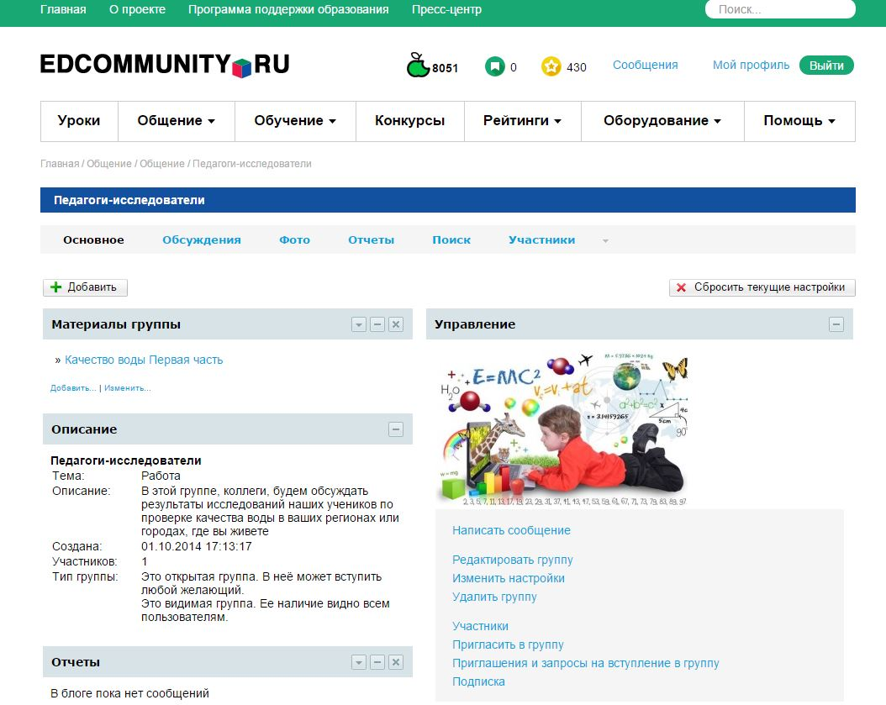
Зайдите на сайт edcomunity.ru
В группу педагоги-исследователи
Напишите свои баллы(сумму по всем 15 вопросам) и коротко свое мнение по теме , обсуждаемой на вебинаре
Спасибо за Ваше мнение!

Slide 42
Литература
Поддьяков А.Н. Дети как исследователи // Магистр. 1999. № 1.С. 85-95; Поддьяков А.Н. Исследовательское поведение: стратегии познания, помощь, противодействие, конфликт. М.: Ф-т психологии МГУ, 2000. Электр. версия: http://www.researcher.ru/methodics.
2 – Иванников В.А. Психологические механизмы волевой регуляции. М.: Изд-во УРАО, 1998.
3 – Поддьяков А.Н. Развитие исследовательской инициативности в детском возрасте. Дис. д-ра психол. наук. М.: Ф-т психологии МГУ, 2001. Электр. версия: http://www.aspirantura.spb.ru/dissers/poddiakov.rar.
4 – Лисина М.И. Развитие познавательной активности детей в ходе общения со взрослыми и сверстниками // Вопросы психологии. 1982. №4. С. 18-35.
5 – Богоявленская Д.Б. Интеллектуальная активность как проблема творчества. Ростов-н/Д.: Изд-во Ростовского ун-та, 1983.
6 – Землянухина Т.М. Особенности формирования любознательности // Дошкольное воспитание. 1986. № 11. C. 32-35; Henderson B. Individual differences in experience-producing tendencies // Keller H., Schneider K., Henderson B. (Eds.) Curiosity and exploration. Berlin: Springer-Verlag, 1994. P. 213-225.
7 – Поддьяков А.Н. Исследовательское поведение: стратегии познания, помощь, противодействие, конфликт. М.: Ф-т психологии МГУ, 2000. Электр. версия: http://www.researcher.ru/methodics.
8 – Там же.
9 – Алексеев Н.Г., Леонтович А.В., Обухов А.С, Фоми­на Л.Ф. Концепция развития

Slide 43

СПАСИБО ЗА ВНИМАНИЕ!
Следите за последними новостями:
Twitter: @POLYMEDIA_RU
@edcommunity_ru
Facebook: polymediaru
www.polymedia.ru
www.edcommunity.ru

Slide 44
Методология проектной и учебно-исследовательской деятельности обучающихся в основной и средней школе с использованием цифровых лабораторий Паско
К.п.н., начальник методической службы поддержки ЗАО «Полимедиа» Петрова М.А.

